Slide 1
CONVEX HULLS
קְמוֹריִם
(חלק ב)
אלירן טלר

Slide 2
תקציר ההרצאה
חזרה על קְמוֹרים ואלגוריתם גראהם.
גבול תחתון לחישובי קמורים.
אלגוריתם Divide And Conquer.
קְמוֹרים בתלת ממד:
  אלגוריתם Divide And Conquer .
  אלגוריתם The Incremental Algorithm.

Slide 3
חזרה על שיעור שעבר
קְמוֹרים.
אלגוריתם : Graham Scan.
תרגיל על האלגוריתם.

Slide 4
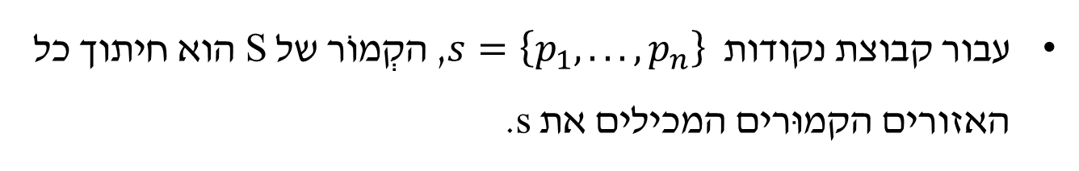
הערות (תזכורת)
בפרק זה נעסוק בקבוצות סופיות של נקודות.
קבוצת נקודה היא לא בהכרח סדורה.
שקפים שנוספו לאחר ההרצאה יסומנו ב- .
משפט (תזכורת)
עבור קבוצת נקודות $s=\left\{p_{1}, . . ., p_{n}\right\}$, הקְמוֹר של S הוא חיתוך כל האזורים הקמוּרים המכילים את s.

Slide 5
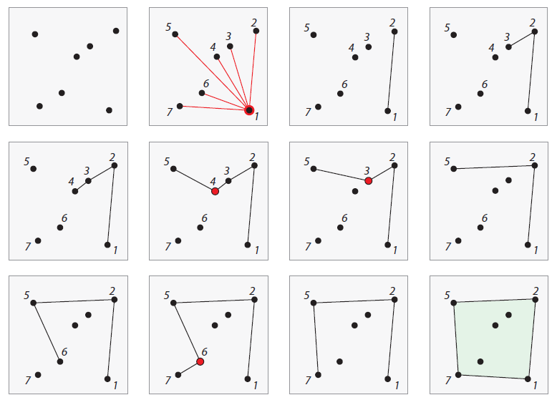
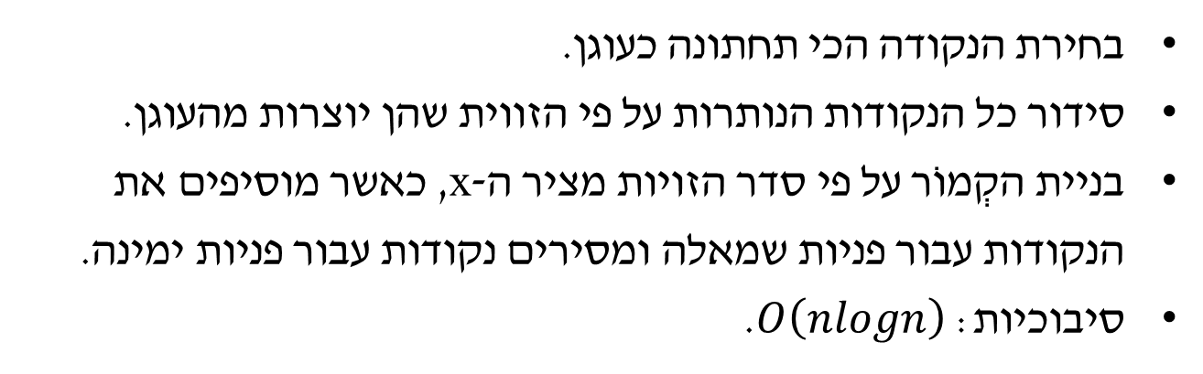
תזכורת ושאלה
אלגוריתם גראהם (Graham Scan)
בחירת הנקודה הכי תחתונה כעוגן.
סידור כל הנקודות הנותרות על פי הזווית שהן יוצרות מהעוגן.
בניית הקְמוֹר על פי סדר הזויות מציר ה-x, כאשר מוסיפים את הנקודות עבור פניות שמאלה ומסירים נקודות עבור פניות ימינה.
סיבוכיות: $O\left(nlogn\right)$.

Slide 6

תזכורת ושאלה
תרגיל
תאר קבוצת n נקודות שעבורן מתקבלת התוצאה הגרועה ביותר מבחינת היעילות של אלגוריתם גראהם.
נביט על הצורה הבאה, מה נגלה?
עוגן

Slide 7


תזכורת ושאלה
הסבר
במצב המתואר לעיל כמעט כל פניה היא פניה שמאלה ומיד לאחר מכאן פניה ימינה. בצורה זו נעבור כמעט על כל נקודה, בהנחה שיש "הרבה" נקודות, פעמיים. כלומר, נבצע הוספה והסרה של קרוב ל-n נקודות.
(בצורה הפוכה, אם כל קודקודי הקמור הם מעטפת הקמור, אזי נבצע רק פניות שמאלה, ובפועל נבצע רק n הוספות בלי החסרות).
שאלת מחשבה
האם זה משנה לנו "מאד" ההבדל בין המקרה הרע ביותר למקרה הטוב ביותר? n איברים יותר או פחות, זה כל מה שמפריד בין המקרים?

Slide 8
גבול תחתון
לחישוב קמורים
חישוב גבול תחתון לפי אלגוריתם בסדר הליכה לחישוב קמורים.
חישוב גבול תחתון לפי אלגוריתם כללי לחישוב קמורים.

Slide 9
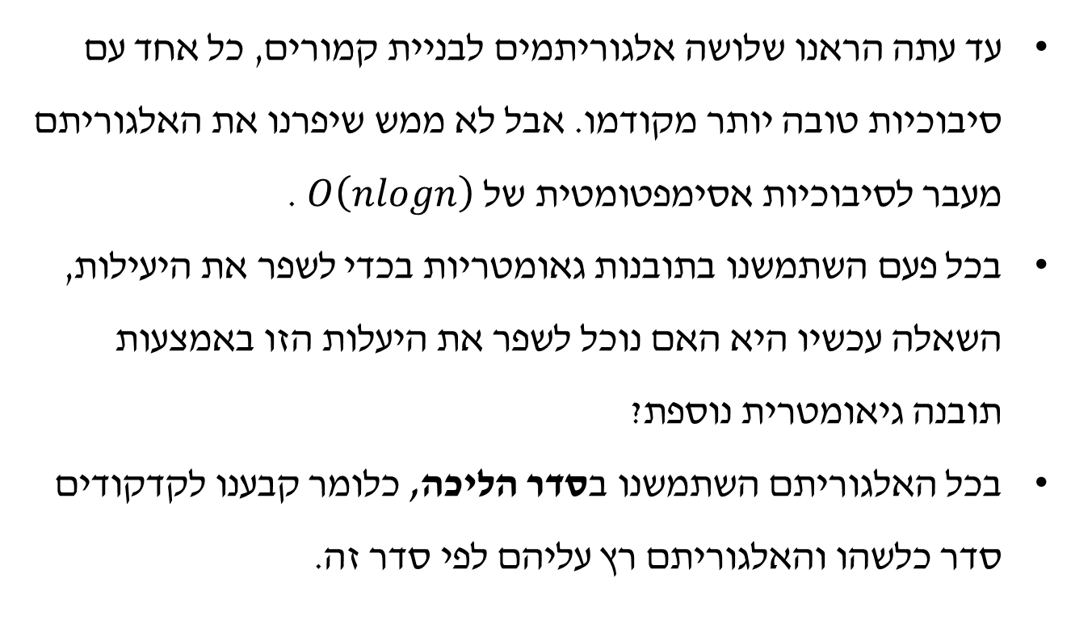
שמור על הגבולות
גבול תחתון
עד עתה הראנו שלושה אלגוריתמים לבניית קמורים, כל אחד עם סיבוכיות טובה יותר מקודמו. אבל לא ממש שיפרנו את האלגוריתם מעבר לסיבוכיות אסימפטומטית של $O\left(nlogn\right)$ .
בכל פעם השתמשנו בתובנות גאומטריות בכדי לשפר את היעילות, השאלה עכשיו היא האם נוכל לשפר את היעלות הזו באמצעות תובנה גיאומטרית נוספת?
בכל האלגוריתם השתמשנו בסדר הליכה, כלומר קבענו לקדקודים סדר כלשהו והאלגוריתם רץ עליהם לפי סדר זה.

Slide 10
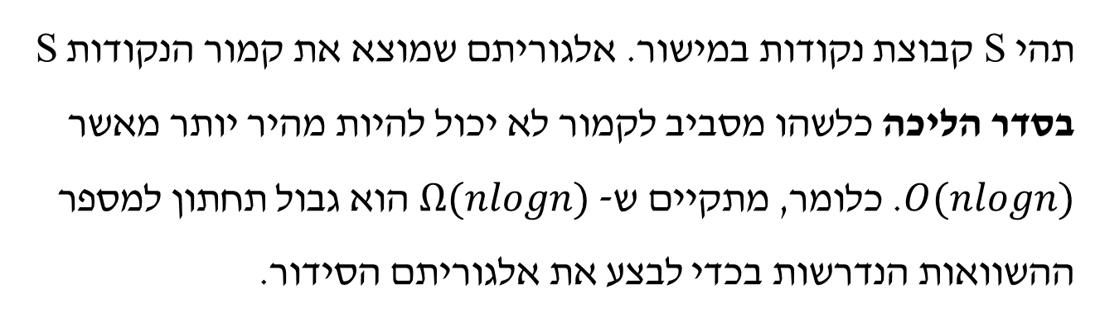
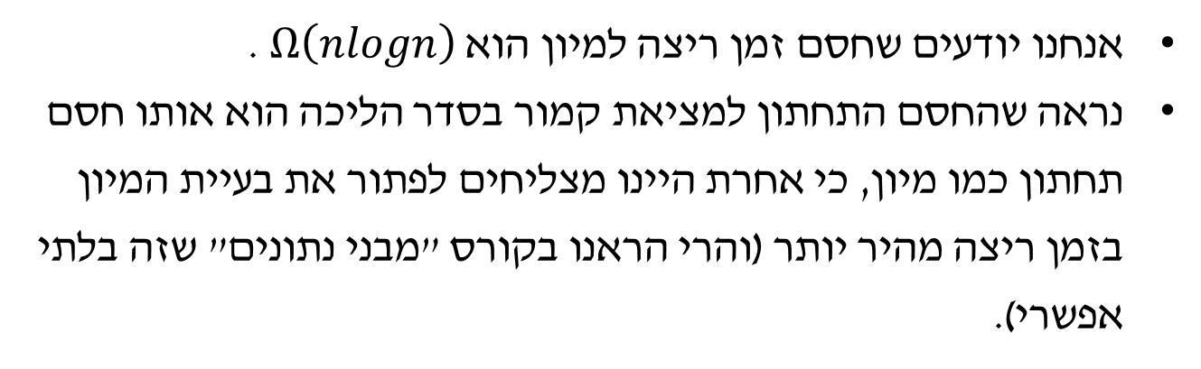
שמור על הגבולות
משפט
תהי S קבוצת נקודות במישור. אלגוריתם שמוצא את קמור הנקודות S בסדר הליכה כלשהו מסביב לקמור לא יכול להיות מהיר יותר מאשר $O(nlogn)$. כלומר, מתקיים ש- $Ω(nlogn)$ הוא גבול תחתון למספר ההשוואות הנדרשות בכדי לבצע את אלגוריתם הסידור.
תהליך הוכחה:
אנחנו יודעים שחסם זמן ריצה למיון הוא $Ω\left(nlogn\right)$ .
נראה שהחסם התחתון למציאת קמור בסדר הליכה הוא אותו חסם תחתון כמו מיון, כי אחרת היינו מצליחים לפתור את בעיית המיון בזמן ריצה מהיר יותר (והרי הראנו בקורס "מבני נתונים" שזה בלתי אפשרי).

Slide 11
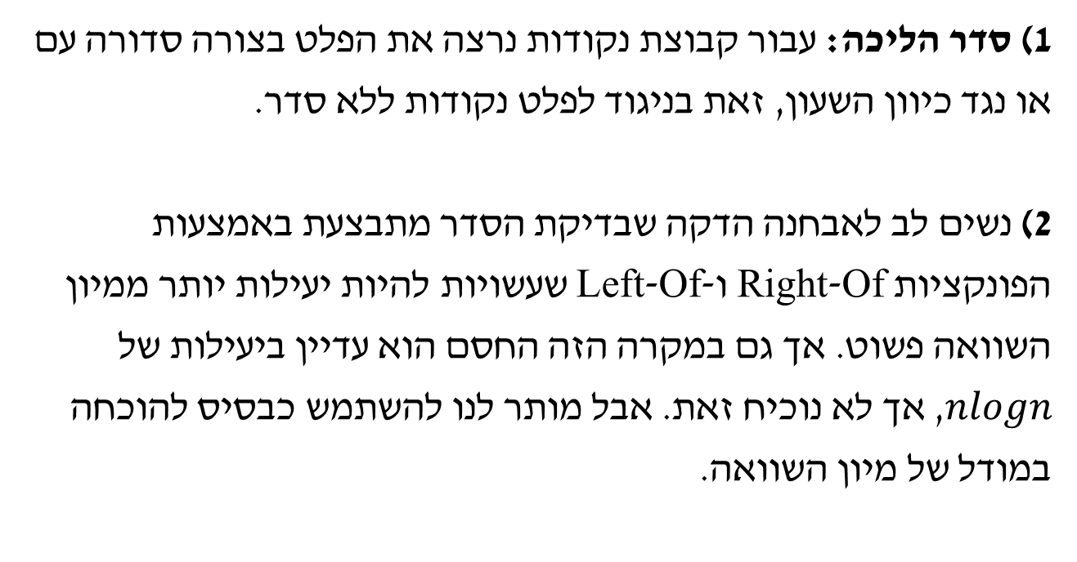
שמור על הגבולות
אבחנות
1) סדר הליכה: עבור קבוצת נקודות נרצה את הפלט בצורה סדורה עם או נגד כיוון השעון, זאת בניגוד לפלט נקודות ללא סדר.
2) נשים לב לאבחנה הדקה שבדיקת הסדר מתבצעת באמצעות הפונקציות Right-Of ו-Left-Of שעשויות להיות יעילות יותר ממיון השוואה פשוט. אך גם במקרה הזה החסם הוא עדיין ביעילות של $nlogn$, אך לא נוכיח זאת. אבל מותר לנו להשתמש כבסיס להוכחה במודל של מיון השוואה.

Slide 12
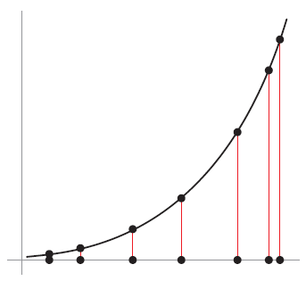
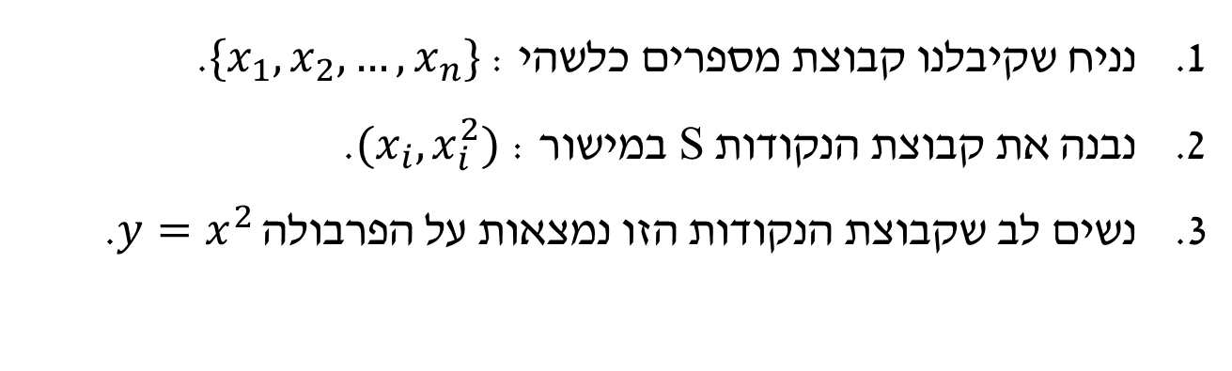
שמור על הגבולות
הוכחה:
נניח שקיבלנו קבוצת מספרים כלשהי : $\{x_{1}, x_{2}, …,x_{n}\}$.
נבנה את קבוצת הנקודות S במישור : $(x_{i},x_{i}^{2})$.
נשים לב שקבוצת הנקודות הזו נמצאות על הפרבולה $y=x^{2}$.

Slide 13
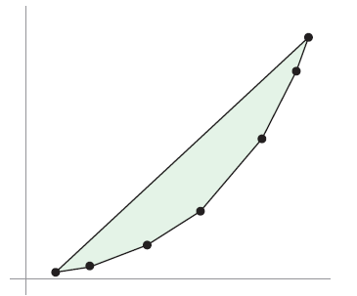
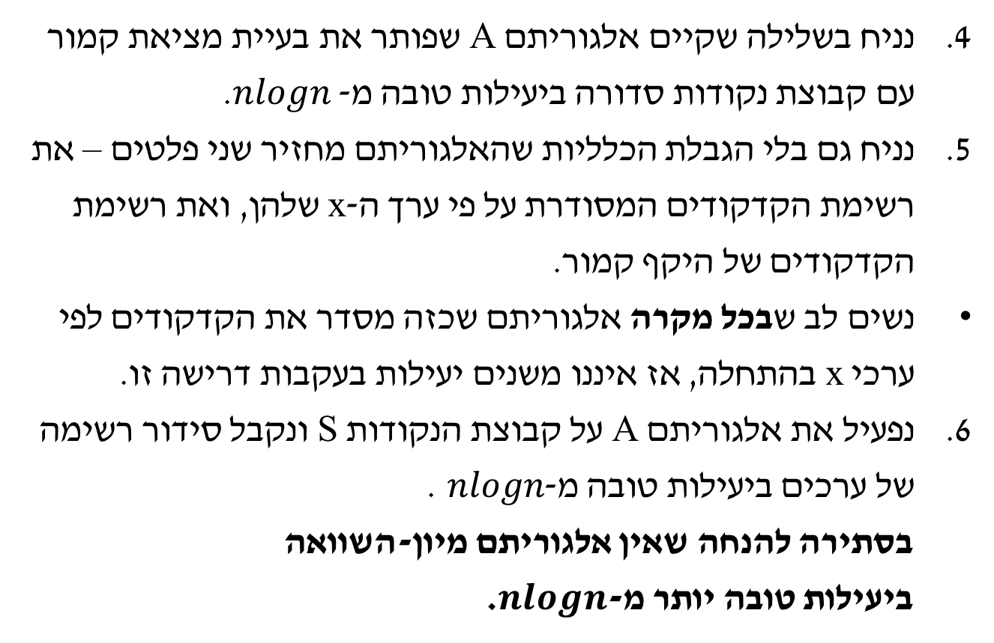
שמור על הגבולות
הוכחה (המשך):
נניח בשלילה שקיים אלגוריתם A שפותר את בעיית מציאת קמור עם קבוצת נקודות סדורה ביעילות טובה מ- $nlogn$.
נניח גם בלי הגבלת הכלליות שהאלגוריתם מחזיר שני פלטים – את רשימת הקדקודים המסודרת על פי ערך ה-x שלהן, ואת רשימת הקדקודים של היקף קמור.
נשים לב שבכל מקרה אלגוריתם שכזה מסדר את הקדקודים לפי ערכי x בהתחלה, אז איננו משנים יעילות בעקבות דרישה זו.
נפעיל את אלגוריתם A על קבוצת הנקודות S ונקבל סידור רשימה של ערכים ביעילות טובה מ- $nlogn$.
בסתירה להנחה שאין אלגוריתם מיון-השוואה
ביעילות טובה יותר מ-$nlogn$.

Slide 14
שמור על הגבולות
גבול תחתון? ננסה מחדש!
אבל מה אם לא מדובר באלגוריתם שדורש סדר עבור הפלט?
אולי יש אלגוריתם שאינו דורש שיהיה סדר כלשהו לקלט הנקודות לפני תחילת ריצתו או כפלט הנקודות בסיום ריצתו, והוא יכול להחזיר את קדקודי הקמור לאו דווקא בסדר מסוים?
שאלה זו נותרה פתוחה למשך שנים רבות, עד שב-1985 היא נפתרה. והמשפט בשקף הבא הוכח על ידי Franco Preparata ו-Micheal Shamos.

Slide 15
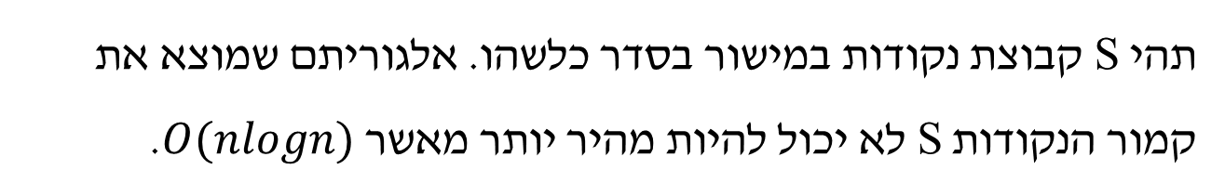
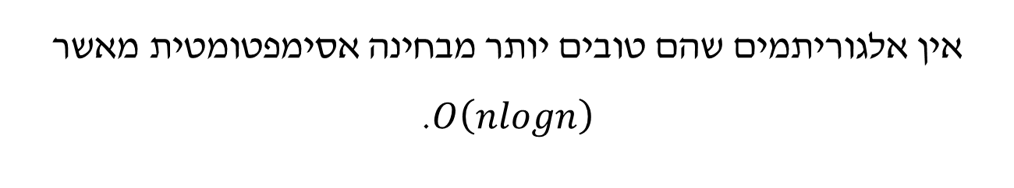
שמור על הגבולות
משפט (ללא הוכחה)
תהי S קבוצת נקודות במישור בסדר כלשהו. אלגוריתם שמוצא את קמור הנקודות S לא יכול להיות מהיר יותר מאשר $O(nlogn)$.
כלומר
אין אלגוריתמים שהם טובים יותר מבחינה אסימפטומטית מאשר $O\left(nlogn\right)$.

Slide 16
אלגוריתם:
Divide And Conquer
הצגת האלגוריתם.
תרגיל.

Slide 17
באתי, ראיתי, כבשתי
ננסה גישה שונה
ננסה לבנות אלגוריתם רקורסיבי, כך שעל כל בעיה נקרא לאלגוריתם עצמו עם תת-בעיה שהוא יודע לפתור.
האלגוריתם "ימזג" את תת-הבעיות שהוא יודע לפתור ובכך יידע לפתור את הבעיה השלמה.

Slide 18
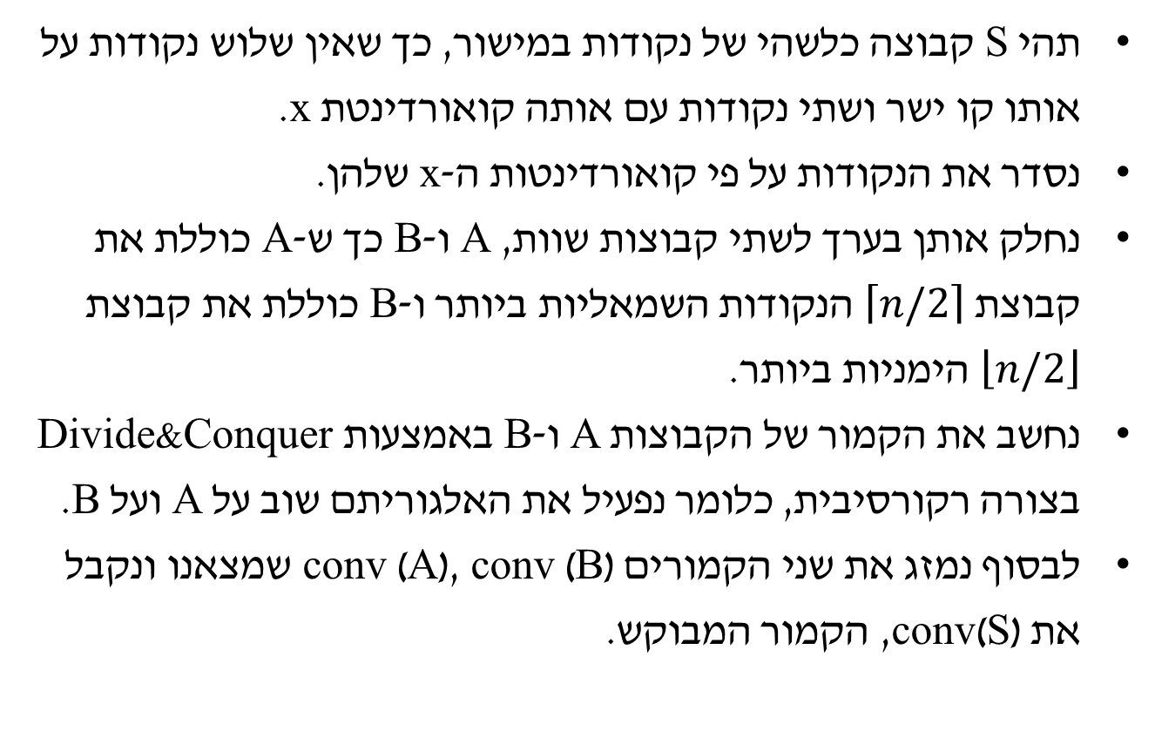
באתי, ראיתי, כבשתי
Divide And Conquer
תהי S קבוצה כלשהי של נקודות במישור, כך שאין שלוש נקודות על אותו קו ישר ושתי נקודות עם אותה קואורדינטת x.
נסדר את הנקודות על פי קואורדינטות ה-x שלהן.
נחלק אותן בערך לשתי קבוצות שוות, A ו-B כך ש-A כוללת את קבוצת $\left\lceil n/2\right\rceil$ הנקודות השמאליות ביותר ו-B כוללת את קבוצת $\left\lfloor n/2\right\rfloor$ הימניות ביותר.
נחשב את הקמור של הקבוצות A ו-B באמצעות Divide&Conquer בצורה רקורסיבית, כלומר נפעיל את האלגוריתם שוב על A ועל B.
לבסוף נמזג את שני הקמורים conv (A), conv (B) שמצאנו ונקבל את conv(S), הקמור המבוקש.

Slide 19
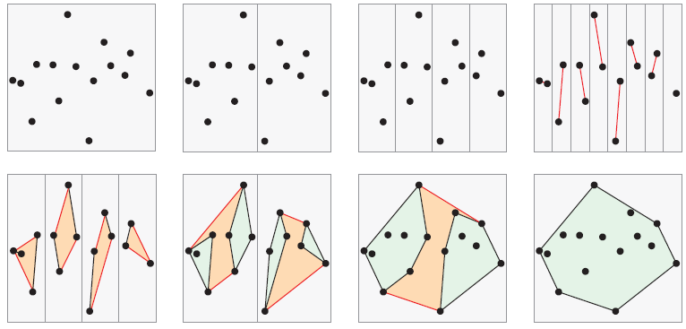
באתי, ראיתי, כבשתי
דוגמת הרצה
Notes:
בשלב זה נסביר אינטואיטיבית מה קורה, ואז הפירוט נסביר בשקף הבא.

Slide 20
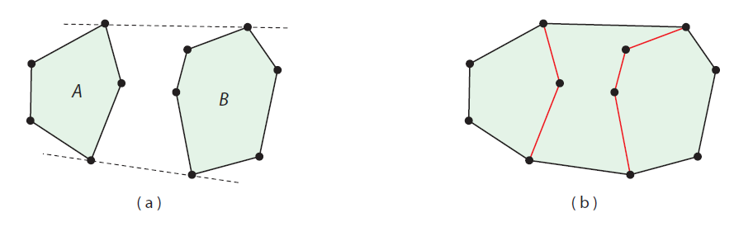

באתי, ראיתי, כבשתי
Divide And Conquer
הנחת הבסיס של האלגוריתם היא קבוצה עם 3 נקודות או פחות ואז הקמור הוא ברור מאליו (הנקודות על פי סדר).
עתה יש לנו בעיה – איך ממזגים? עלינו למצוא את המשיקים בין שני הקמורים A ו-B. כך שמשיק אחד יתמוך בקמורים מלמעלה ואחר שיתמוך בקמורים מלמטה.
כל זאת עלינו לבצע ביעילות טובה יותר מאשר ${O(n}^{2})$.
(כמו ב-Incremental Algorithm למשל).

Slide 21
באתי, ראיתי, כבשתי
תרגיל
האם תמיד הנקודות הגבוהות והנמוכות ביותר של A ו-B הן נקודות ההשקה שאנו מחפשים?
פתרון
לא בהכרח. נביט על הקמורים הבאים :
למשל :

Slide 22
באתי, ראיתי, כבשתי
Divide And Conquer
נבחין כי A תמיד הקמור השמאלי לקמור B (למה?).
נסמן ב-α את הנקודה הימנית-ביותר בקמור A ונסמן ב-β את הנקודה השמאלית-ביותר בקמור B.
נניח בשלב זה ש-α היא נקודה קבועה על הקמור A ונלך על נקודות הקמור B עד שנמצא משיק שתומך בו יחסית לנקודה α.
נסמן נקודה זו כ-β חדשה, ונניח שהיא נקודה קבועה. נלך בצורה דומה על הקמור A עד שנמצא משיק שתומך בו יחסית לנקודה β.
נמשיך בהליך זה עד שנמצא משיק שתומך גם בקמור A וגם בקמור B.

Slide 23
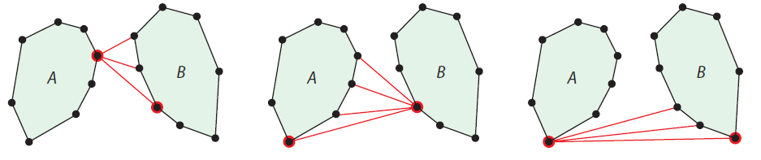
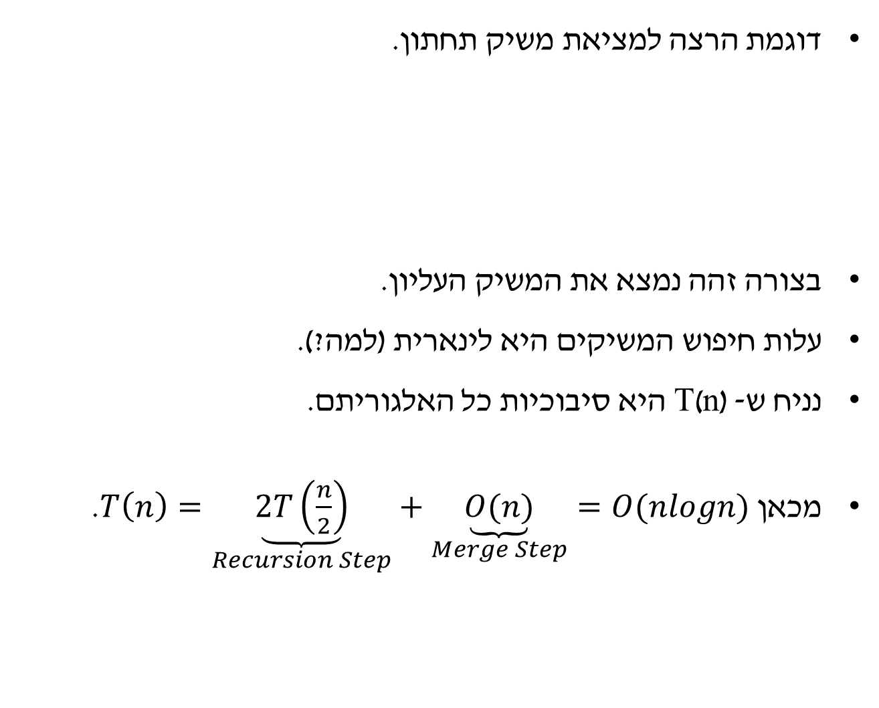
באתי, ראיתי, כבשתי
Divide And Conquer
דוגמת הרצה למציאת משיק תחתון.
בצורה זהה נמצא את המשיק העליון.
עלות חיפוש המשיקים היא לינארית (למה?).
נניח ש- T(n) היא סיבוכיות כל האלגוריתם.
מכאן $T\left(n\right)=\underset{Recursion Step}{\underbrace{2T\left(\frac{n}{2}\right)}}+\underset{Merge Step}{\underbrace{O(n)}}=O(nlogn)$.
Notes:
עלות החיפוש היא לינארית מכיוון שבעזרת Left/Right Of, נבדוק בנקודות ההשקה – נקודה לפני ונקודה אחרי. (שתי בדיקות Right/Left Of).

Slide 24
באתי, ראיתי, כבשתי
תרגיל
הוכח שהליכה על הקמורים A ו-B כפי שתואר באלגוריתם לעיל מבטיחה לנו שנמצא משיק.
פתרון
אם נסמן את מספר הקדקודים של A ב-m ואת מספר הקדקודים של B ב-n. אלגוריתם זה מובטח לנו שיעצור כי נעבור על לכל היותר n+m קדקודים לכל היותר פעם אחת, שזה מספר סופי בזמן לינארי.
(למשל, נוכל לעצור את האלגוריתם אם נגיע לנקודה כלשהי
שכבר ביקרנו בה).
כמו כן, מובטח לנו שאחד מהקווים שנבדוק יהיה משיק, לשם הפשטות של האינטואיציה נניח שקמור A וקמור B בעלי מספר נקודות זהה:

Slide 25
באתי, ראיתי, כבשתי
פתרון (המשך)
נחבר את כל הקווים האפשריים מקמור A לנקודה כלשהי ב-B.
מיד נשים לב שכל קו שחותך את הקמור A לפחות פעם אחת (מלבד הקדקוד) אינו רלוונטי, כי בבירור אינו משיק.
נחבר את כל הקווים האפשריים בין הקמור A לקמור B, כך שאף אחד מהם אינו חותך את העקום ממנו יוצא, מלבד בקדקוד החיבור.
נשים לב שאנחנו רוצים משיק תחתון אז כל שלב אנחנו מתקרבים לפחות צעד אחד (ב-A או ב-B) לנקודה שהיא על המשיק ולעולם לא ניתקע באמצע כי באף שלב אחר לא נקבל משיק.

Slide 26
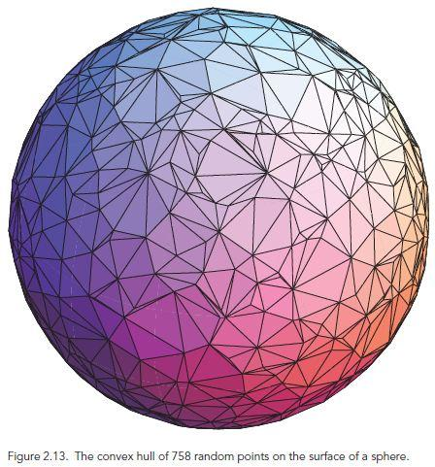
קמורים בתלת ממד
מבוא
אלגוריתמים:
  אלגוריתם Divide And Conquer .
  אלגוריתם The Incremental Algorithm.
תרגילים

Slide 27
ממד נוסף לבעיה
הקדמה
אפשר לתפוס אינטואיטיבית את הקמור התלת ממדי כהצמדת מישור אל שלוש נקודות כלשהן בקבוצת הנקודות הכללית S, זו הפאה הראשונה של הקמור.
אז נכופף את המישור עד שהוא נוגע בנקודה נוספת, זו הפאה השנייה של הקמור.
נמשיך לכופף את המישור עד שהוא יעטוף את קבוצת הנקודות S, יצור את כל פאותיה ויהווה את הקמור שלה.

Slide 28
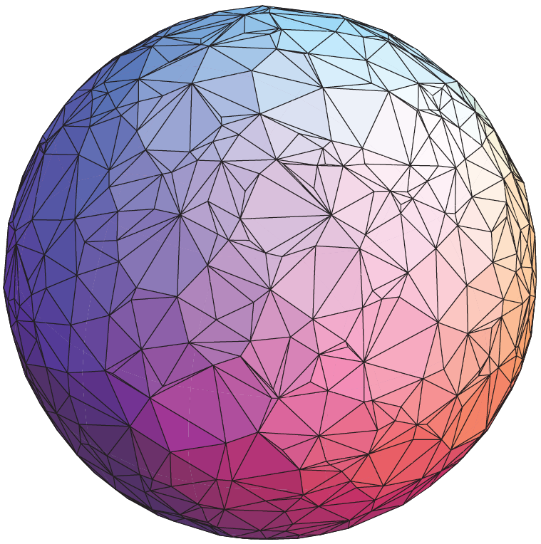
ממד נוסף לבעיה
הקדמה (המשך)
אם נביט על פאון תלת ממדי נחשוב אולי שהסיבוכיות החישובית שלו מורכבת יותר מחישובים עבור דו ממד. הרי הפאון מורכב מצמתים, קשתות ופאות. כשכל פאה בעצמה היא מצולע קמור.
זוכרים את הסְפִירָה בפתיח? היא מורכבת מ -
758 נקודות אקראיות על משטח כדורי.
2268 קשתות.
1512 פאות.
למרות שעל פניו נראה הפאון התלת ממדי
מסובך יותר מבחינה חישובית מסתבר שלא כך.

Slide 29
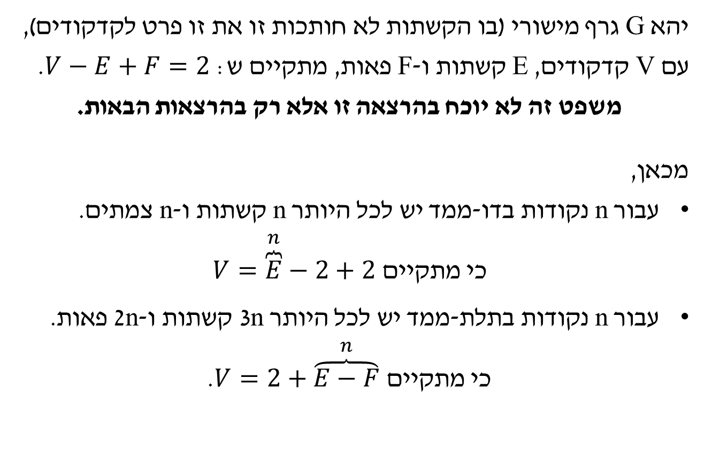
ממד נוסף לבעיה
הקדמה (משפט אויילר)
יהא G גרף מישורי (בו הקשתות לא חותכות זו את זו פרט לקדקודים), עם V קדקודים, E קשתות ו-F פאות, מתקיים ש: $V−E+F=2$.
משפט זה לא יוכח בהרצאה זו אלא רק בהרצאות הבאות.
מכאן,
עבור n נקודות בדו-ממד יש לכל היותר n קשתות ו-n צמתים.
כי מתקיים $V=\overset{n}{\overbrace{E}}−2+2$
עבור n נקודות בתלת-ממד יש לכל היותר n3 קשתות ו-n2 פאות.
כי מתקיים $V=2+\overset{n}{\overbrace{E−F}}$.

Slide 30
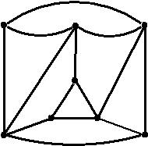
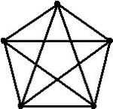
ממד נוסף לבעיה
הקדמה (משפט אויילר)
דוגמה לגרף מישורי :
דוגמה לגרף לא מישורי :
K(5) – הגרף השלם על 5 צמתים.

Slide 31
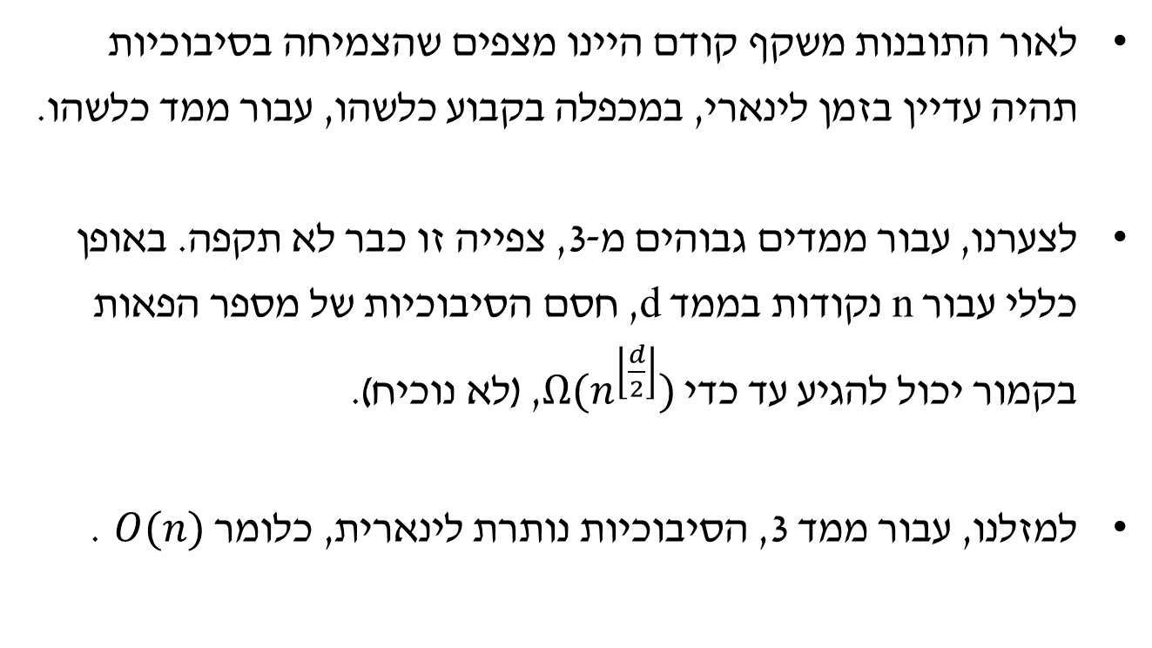
ממד נוסף לבעיה
הקדמה (המשך)
לאור התובנות משקף קודם היינו מצפים שהצמיחה בסיבוכיות תהיה עדיין בזמן לינארי, במכפלה בקבוע כלשהו, עבור ממד כלשהו.
לצערנו, עבור ממדים גבוהים מ-3, צפייה זו כבר לא תקפה. באופן כללי עבור n נקודות בממד d, חסם הסיבוכיות של מספר הפאות בקמור יכול להגיע עד כדי $Ω(n^{\left\lfloor \frac{d}{2}\right\rfloor })$, (לא נוכיח).
למזלנו, עבור ממד 3, הסיבוכיות נותרת לינארית, כלומר $O(n)$.

Slide 32
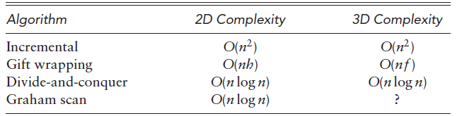
ממד נוסף לבעיה
הקדמה (המשך)
n = מספר נקודות הקלט
h = מספר קשתות הקמור בדו-ממד
f = מספר פאות הקמור בתלת-ממד.
נשים לב שאין מקבילה "טבעית" בתלת ממד לGraham Scan, בעיה זו נותרה פתוחה.

Slide 33
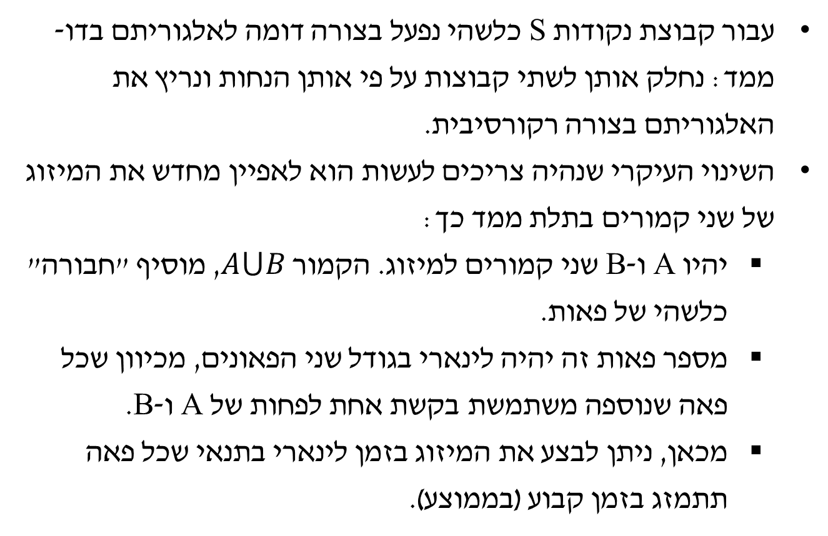
ממד נוסף לבעיה
Divide and Conquer
עבור קבוצת נקודות S כלשהי נפעל בצורה דומה לאלגוריתם בדו-ממד: נחלק אותן לשתי קבוצות על פי אותן הנחות ונריץ את האלגוריתם בצורה רקורסיבית.
השינוי העיקרי שנהיה צריכים לעשות הוא לאפיין מחדש את המיזוג של שני קמורים בתלת ממד כך:
  יהיו A ו-B שני קמורים למיזוג. הקמור $A⋃B$, מוסיף "חבורה" כלשהי של פאות.
  מספר פאות זה יהיה לינארי בגודל שני הפאונים, מכיוון שכל פאה שנוספה משתמשת בקשת אחת לפחות של A ו-B.
  מכאן, ניתן לבצע את המיזוג בזמן לינארי בתנאי שכל פאה תתמזג בזמן קבוע (בממוצע).

Slide 34
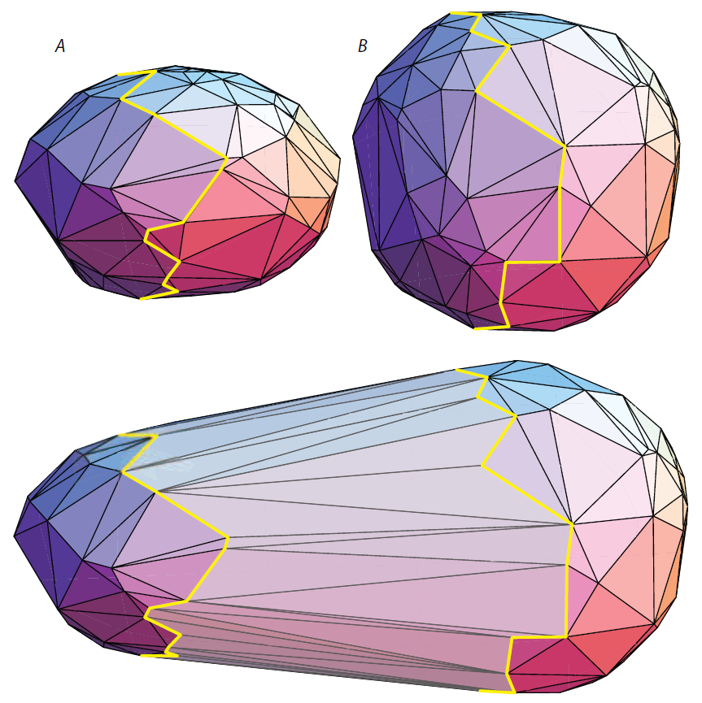
ממד נוסף לבעיה
מיזוג :
גבולות הצללים

Slide 35
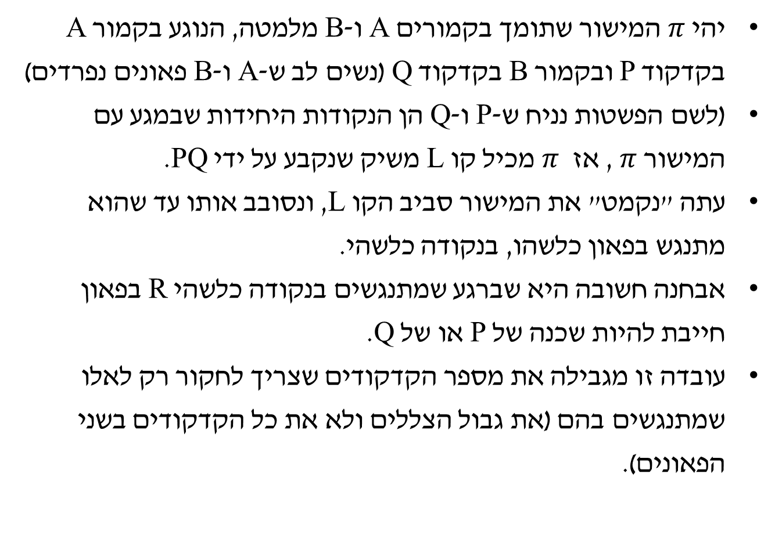
ממד נוסף לבעיה
Divide and Conquer
יהי $π$ המישור שתומך בקמורים A ו-B מלמטה, הנוגע בקמור A בקדקוד P ובקמור B בקדקוד Q (נשים לב ש-A ו-B פאונים נפרדים)
(לשם הפשטות נניח ש-P ו-Q הן הנקודות היחידות שבמגע עם המישור $π$ , אז $π$ מכיל קו L משיק שנקבע על ידי PQ.
עתה "נקמט" את המישור סביב הקו L, ונסובב אותו עד שהוא מתנגש בפאון כלשהו, בנקודה כלשהי.
אבחנה חשובה היא שברגע שמתנגשים בנקודה כלשהי R בפאון חייבת להיות שכנה של P או של Q.
עובדה זו מגבילה את מספר הקדקודים שצריך לחקור רק לאלו שמתנגשים בהם (את גבול הצללים ולא את כל הקדקודים בשני הפאונים).

Slide 36
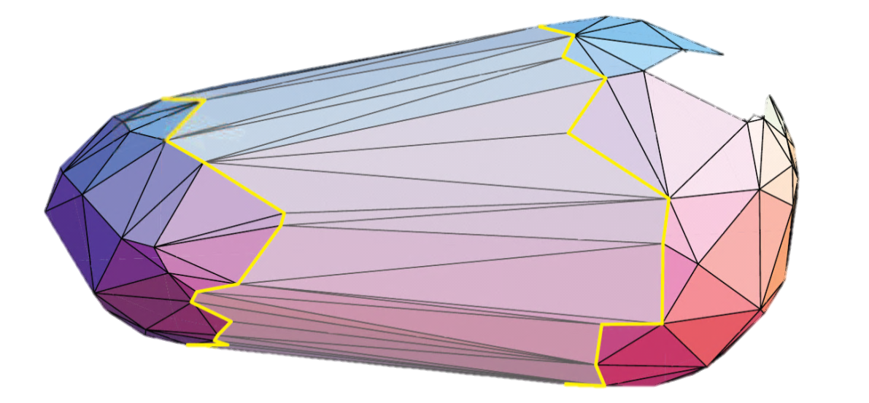
ממד נוסף לבעיה
Divide and Conquer
בצורה כזו נמשיך עד שהמישור עוטף את הקמור החדש שלנו.
כל שנותר עכשיו הוא "להעיף" את הפאות המיותרות, את אלו שאי אפשר לראות.
האלגוריתם מחזיר לנו את "גבולות הצללים", הקו הצהוב בציור, שממנו והלאה לא רואים את הפאות שהוסתרו בתהליך.
כל שנותר עכשיו הוא "לגזור" את החלק החשוך.
מתברר עם זאת, ששלב
זה מסובך למימוש בפאונים
מסוימים.

Slide 37
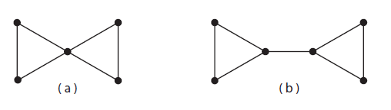
באתי, ראיתי, כבשתי
תרגיל
הראה את סיבוכיות המיזוג התלת ממדי באמצעות בנית פאון A שעבורו גבול הצללים באיחוד עם פאון B הוא :
פתרון
(A)
A
B

Slide 38
באתי, ראיתי, כבשתי
תרגיל
הראה את סיבוכיות המיזוג התלת ממדי באמצעות בנית פאון A שעבורו גבול הצללים באיחוד עם פאון B הוא :
פתרון
(B)
A
B

Slide 39
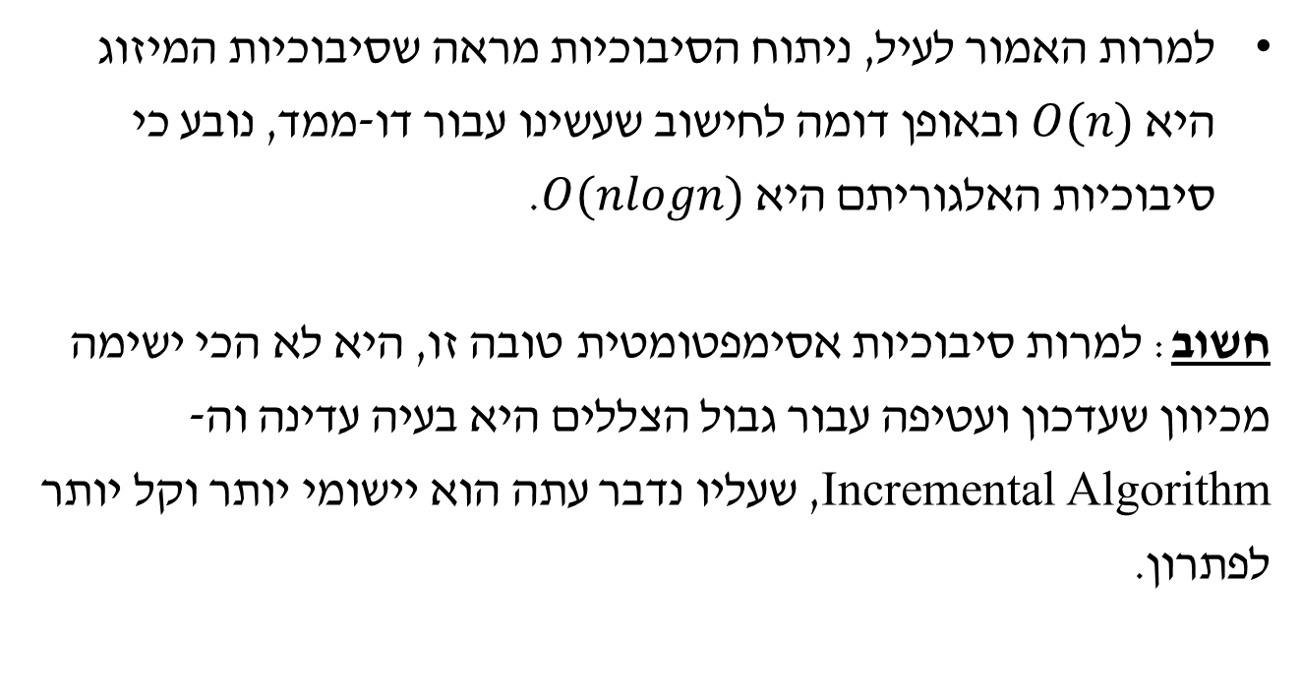
ממד נוסף לבעיה
Divide and Conquer
למרות האמור לעיל, ניתוח הסיבוכיות מראה שסיבוכיות המיזוג היא $O(n)$ ובאופן דומה לחישוב שעשינו עבור דו-ממד, נובע כי סיבוכיות האלגוריתם היא $O(nlogn)$.
חשוב: למרות סיבוכיות אסימפטומטית טובה זו, היא לא הכי ישימה מכיוון שעדכון ועטיפה עבור גבול הצללים היא בעיה עדינה וה- Incremental Algorithm, שעליו נדבר עתה הוא יישומי יותר וקל יותר לפתרון.

Slide 40
Incremental Algorithm, תזכורת בדו-ממד
נמיין את נקודות S לפי שיעור קואורדינטת ה-x שלהם.
3 הנקודות הראשונות יוצרות משולש – הקְמוֹר ההתחלתי.
נתבונן בנקודה הבאה לפי הסדר ב-S, נוסיף אותה לקְמוֹר ונסיר את הנקודות שהופכות לפנימיות.
נמשיך בתהליך של הוספת נקודה בכל שלב, עד שנסיים לעבור על כל נקודות S.

Slide 41
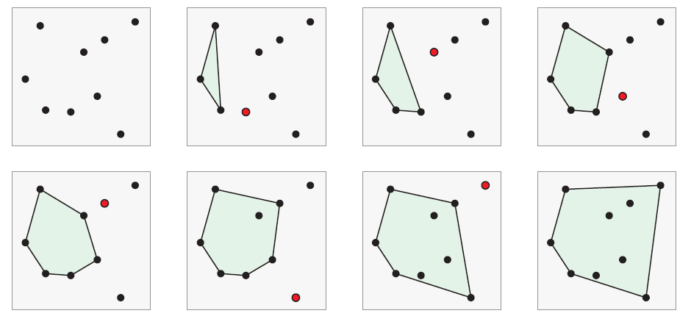
Incremental Algorithm, תזכורת בדו-ממד

Slide 42
ממד נוסף לבעיה
Incremental Algorithm
בצורה דומה לאלגוריתם הדו-ממדי האלגוריתם התלת ממדי לוקח נקודה חדשה P ומוסיף אותה לקמור הקיים Q, על ידי חישוב כלשהו. תהליך זה נמשך עד אשר מגלים את כל הקמור.
בדו ממד העברנו קוים משיקים מ-P לקמור Q, בתלת ממד נעביר מישורים משיקים לקמור Q.
מישורים אלו יוצרים מעין חרוט של פאות משולשים, שקדקוד החרוט הוא הנקודה P והבסיס הוא קשת E של Q.

Slide 43
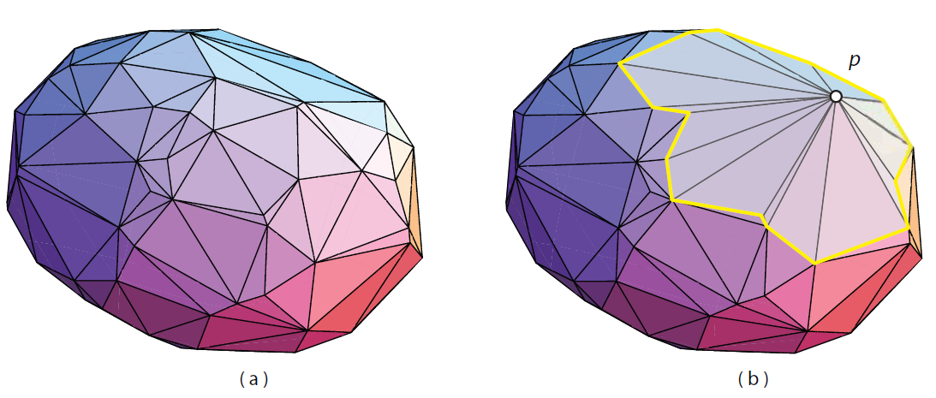
ממד נוסף לבעיה
Incremental Algorithm

Slide 44
ממד נוסף לבעיה
Incremental Algorithm
הנח שאתה עומד בנקודה P ומביט כלפי הקמור Q. בשלב זה כל פאה נראית או בלתי-נראית ביחס אליך. כאן כבר ברור שרק הפאות שאתה רואה הן הפאות שצריך להסיר מהקמור.
נגדיר: פאה F גלויה מהנקודה P אם עבור כל נקודה אחרת X על הפאה ישנו קו ישר כלשהו, PX שלא חותך את הקמור Q, מלבד בנקודה X. (תחת הגדרה זו, לראות רק קשת אחת של פאה אינה נחשב כמו ראית הפאה).
הגדרה זו תאפשר לנו לבנות את החרוט המבוקש ולזרוק את הפאות המיותרת מ-Q.

Slide 45
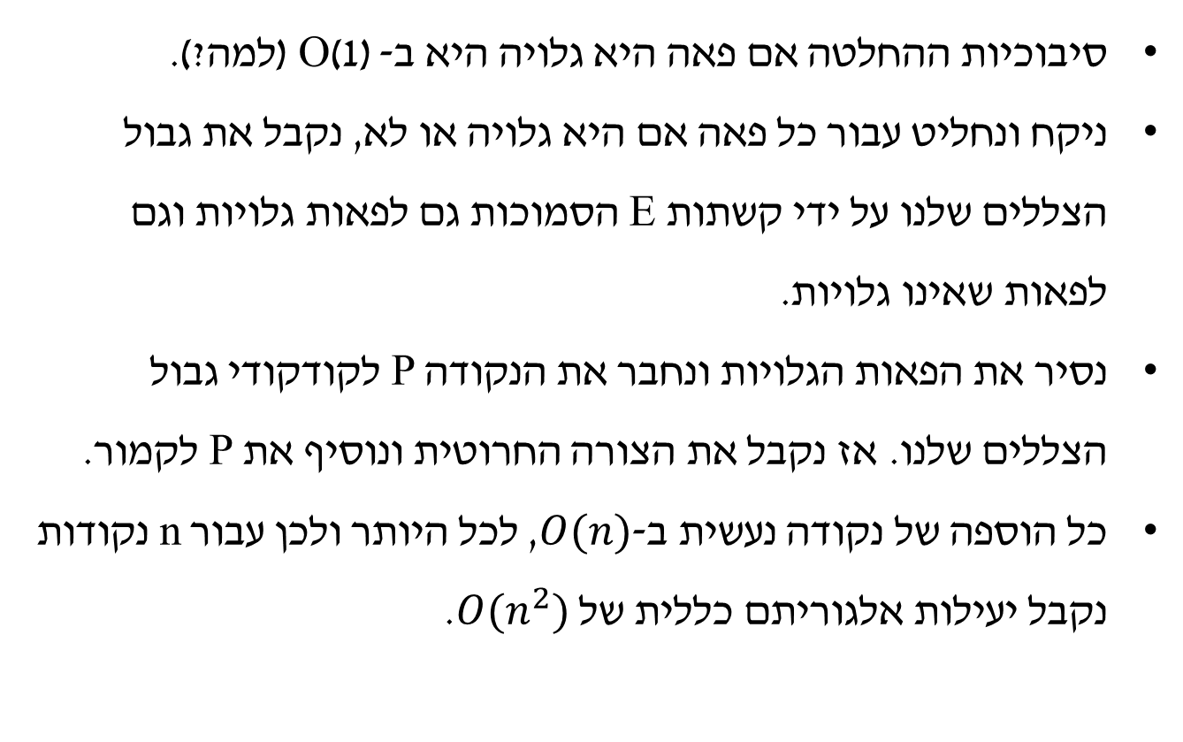
ממד נוסף לבעיה
Incremental Algorithm
סיבוכיות ההחלטה אם פאה היא גלויה היא ב- O(1) (למה?).
ניקח ונחליט עבור כל פאה אם היא גלויה או לא, נקבל את גבול הצללים שלנו על ידי קשתות E הסמוכות גם לפאות גלויות וגם לפאות שאינו גלויות.
נסיר את הפאות הגלויות ונחבר את הנקודה P לקודקודי גבול הצללים שלנו. אז נקבל את הצורה החרוטית ונוסיף את P לקמור.
כל הוספה של נקודה נעשית ב-$O(n)$, לכל היותר ולכן עבור n נקודות נקבל יעילות אלגוריתם כללית של $O(n^{2})$.

Slide 46
ממד נוסף לבעיה
Incremental Algorithm
למרות שסיבוכיות זו גדולה מהסיבוכיות של Divide and Conquer, היא הרבה יותר ישימה וקל מאד לגלות את גבול הצללים ולהסיר את הפאות שאינן נדרשות לקמור.
לסיכום ראינו:

Slide 47
סוף

